Slide 1

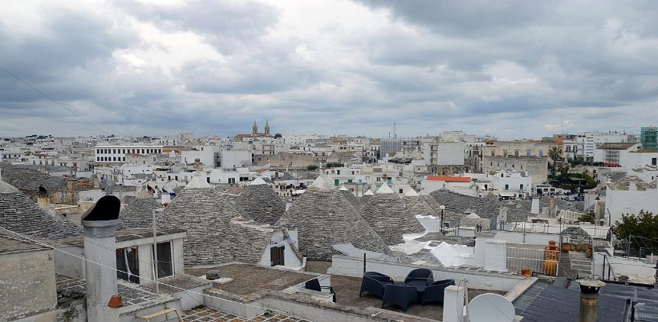
Lorient Vous présente La ville d’Alberibello (Italie )
Vue d'Alberobello

Slide 2

Alberobello est une ville de la région des Pouilles en Italie. Elle est connue pour ses trulli, des maisons en pierre blanchies à la chaux aux toits coniques. Le quartier de Rione Monti, au sommet d'une colline, en compte des centaines. Le Trullo Sovrano, sur 2 niveaux, date du XVIIIe siècle. Le mobilier et les outils du Museo del Territorio Casa Pezzolla reconstituent la vie quotidienne dans les trulli, telle qu'elle était il y a des centaines d'années. Au sud-ouest de la ville se trouve la Casa Rossa, un camp d'internement de la guerre 39-45

Slide 3

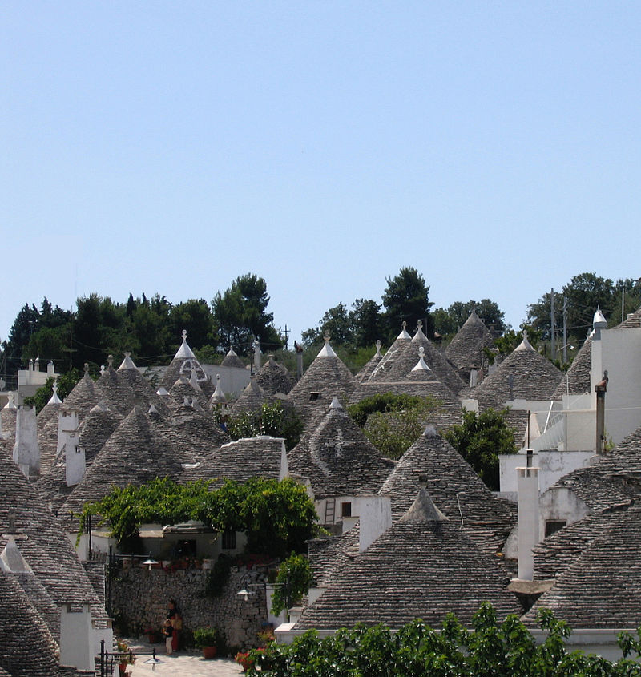
Les trulli

Slide 4

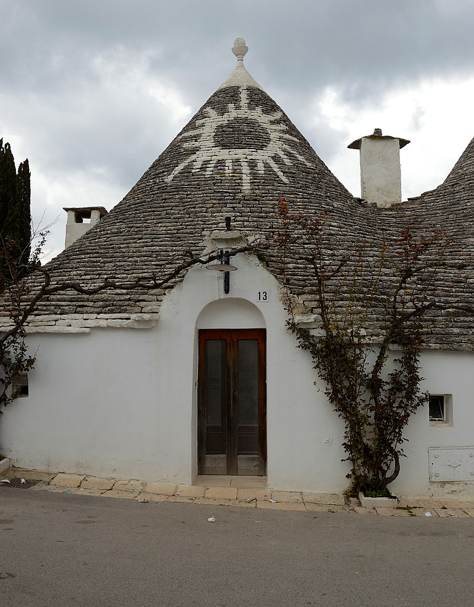
Trullo avec son toit en cône

Slide 5

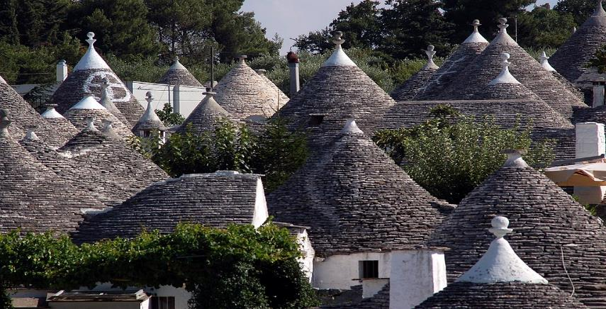
Toits de trulli

Slide 6

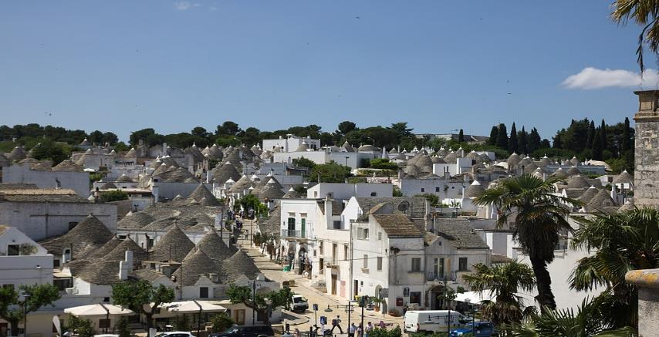
Quartier Monti
Quartier Monti

Slide 7
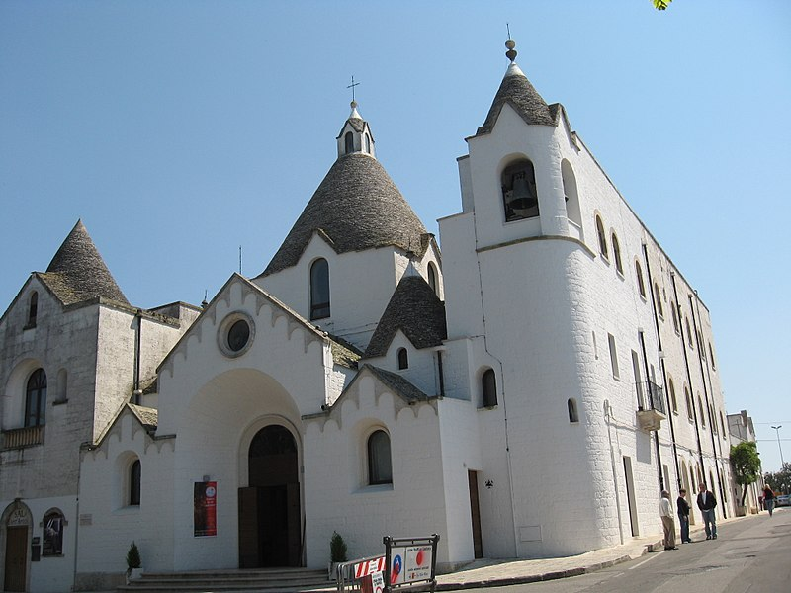
Eglise San Antonio

Slide 8
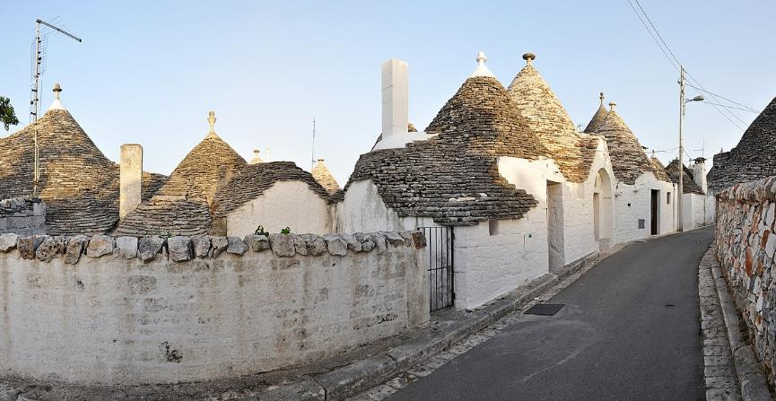
Rue typique

Slide 9

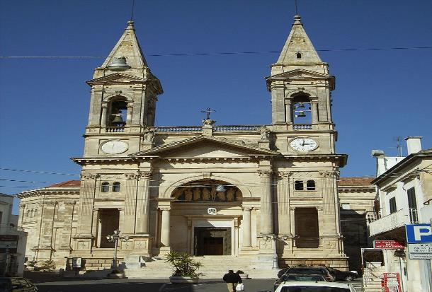
La basilique des Saints Côme et Damien, construite en 1882 par l'architecte Antonio Curri sur les bases de la chapelle du xiie siècle

Slide 10

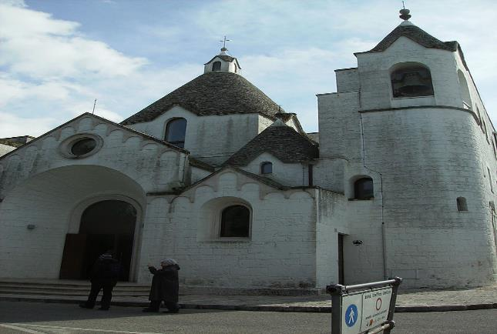
En haut du quartier Monti, l'église San Antonio aux toits en forme de trulli

Slide 11
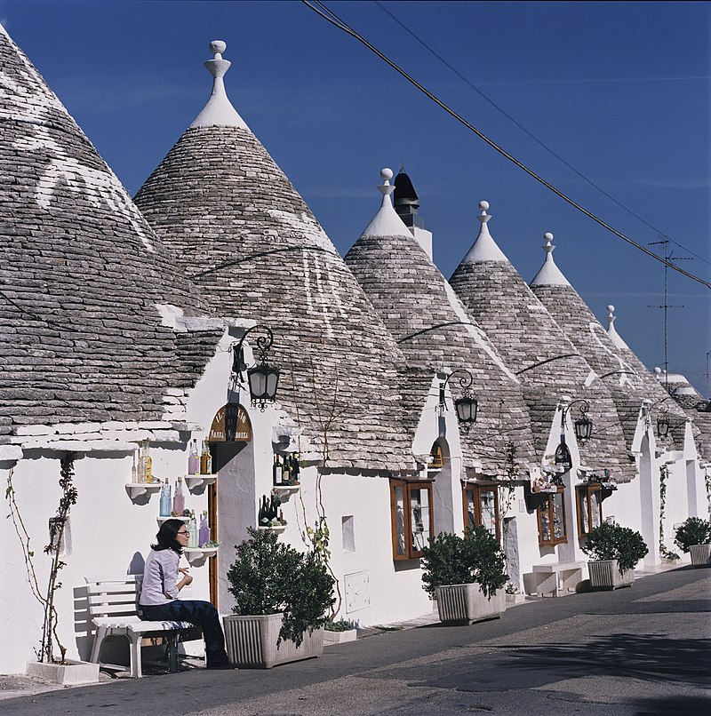
Une rangée de trulli

Slide 12
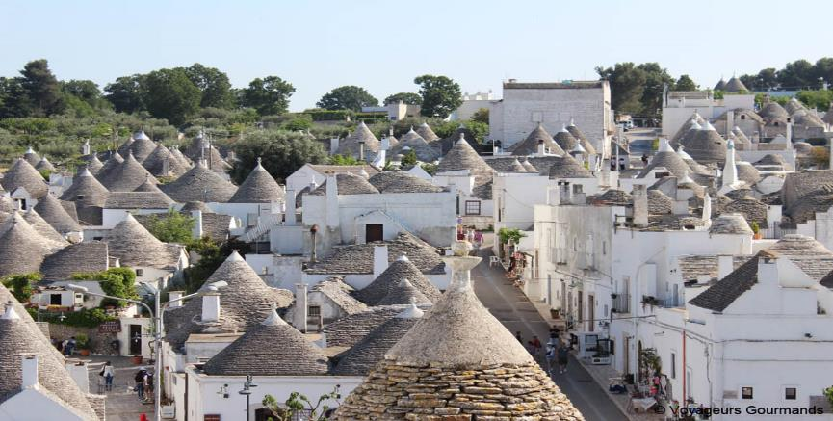
Alberobello village classé à l’UNESCO

Slide 13

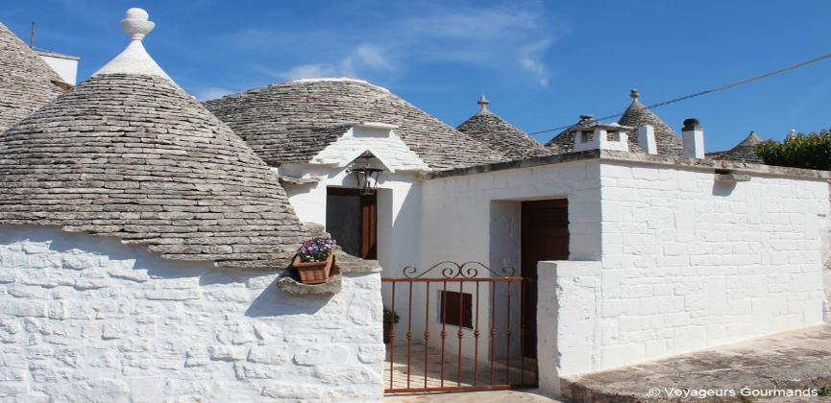
Alberobello aujourd’hui

Slide 14

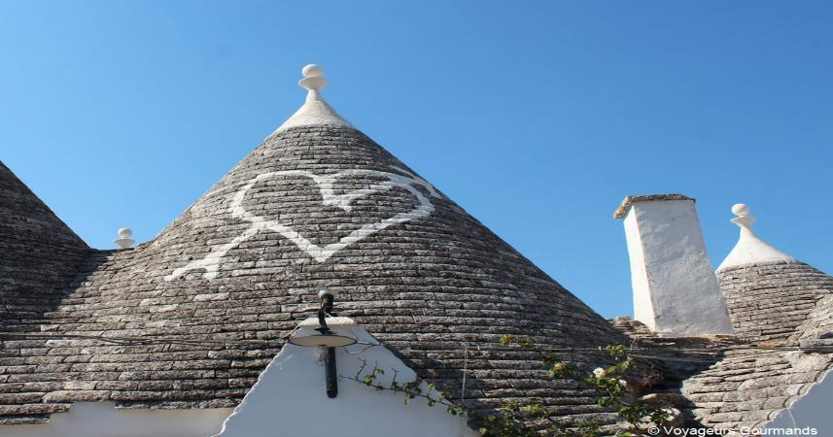

Slide 15
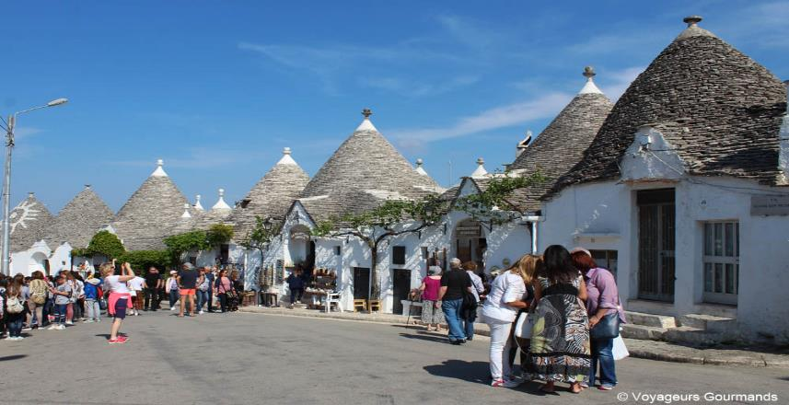

Slide 16
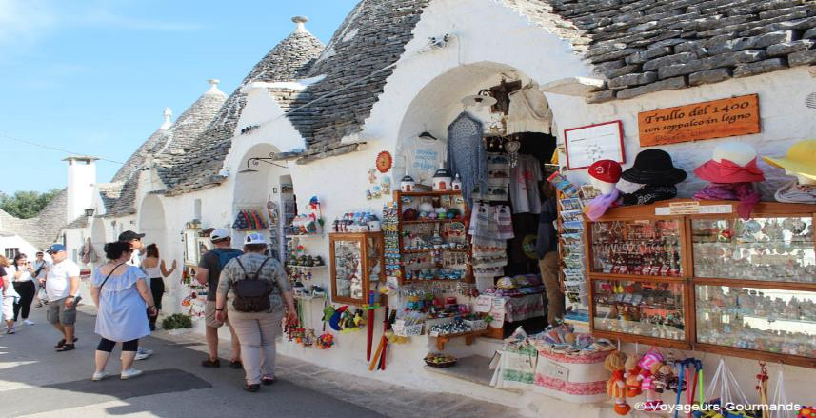

Slide 17
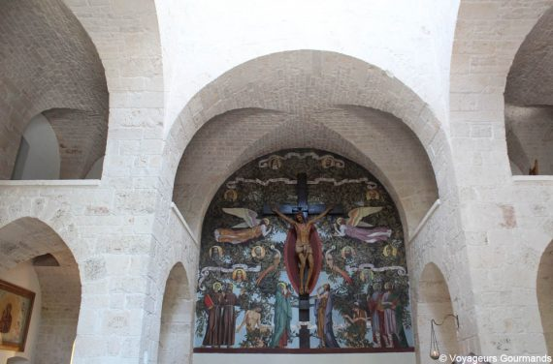

Slide 18
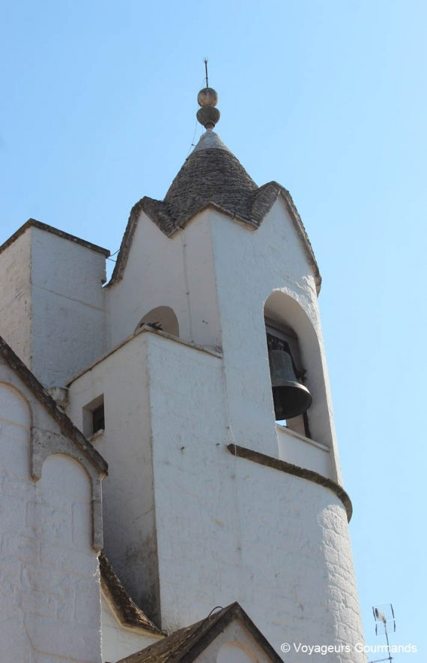

Slide 19
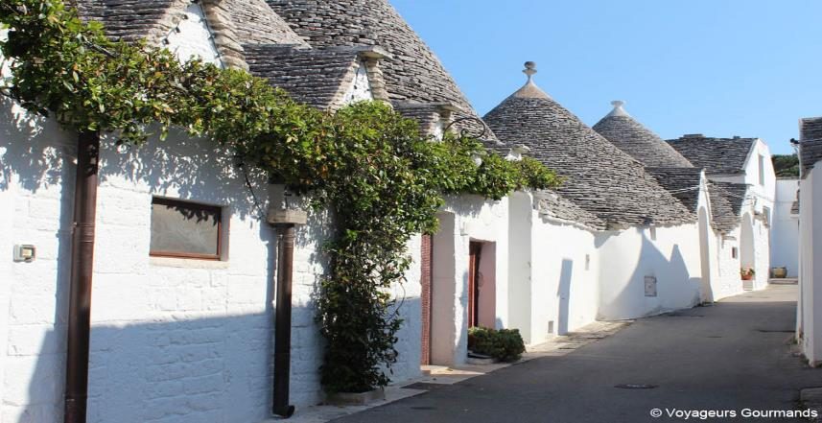

Slide 20
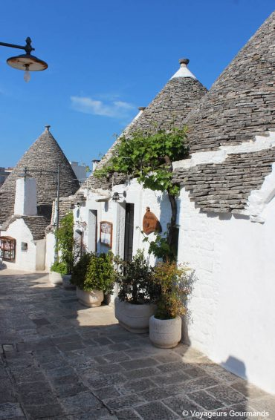
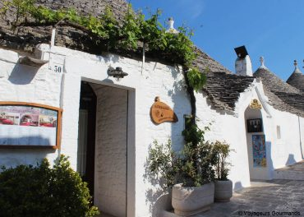

Slide 21
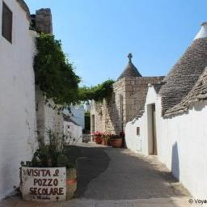
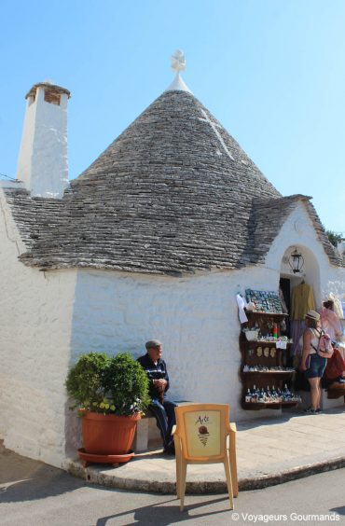

Slide 22
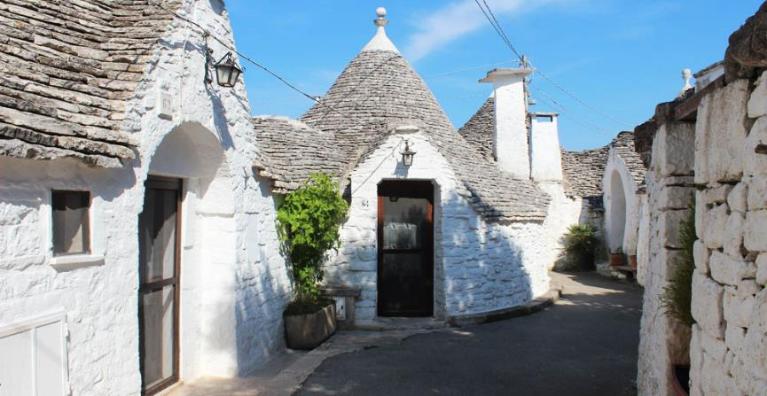

Slide 23
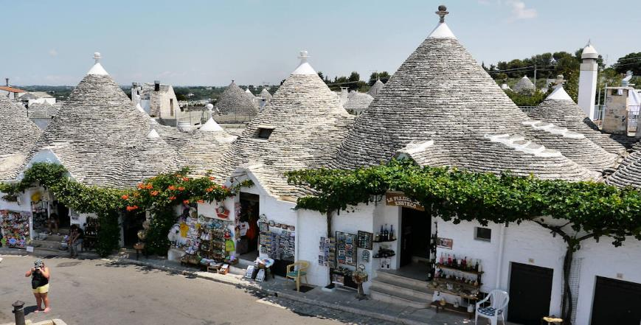
LES TRULLI D'ALBEROBELLO

Slide 24
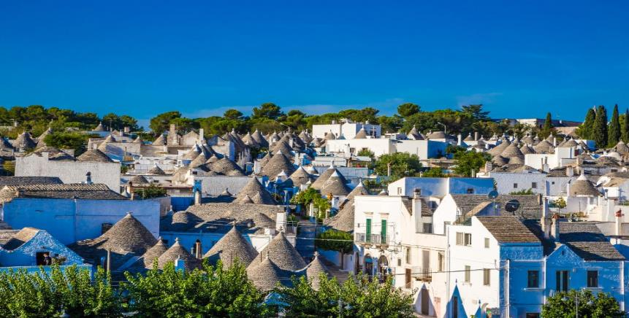
Les Pouilles, Alberobello
Les Pouilles sont une région italienne, dessinée tout en longueur au sud-est du pays, et dont toute la partie est constitue le talon de la botte de l'Italie

Slide 25
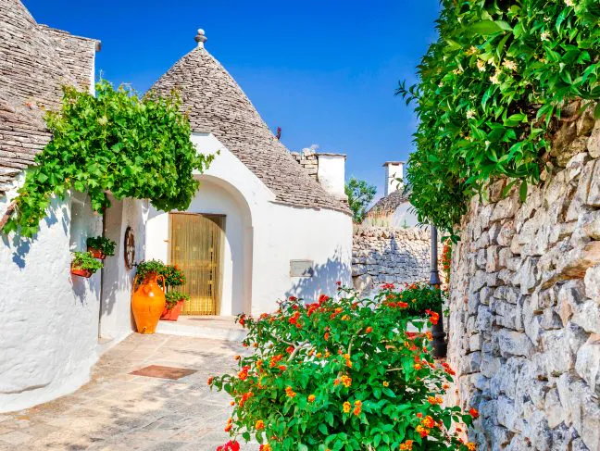
Les iconiques habitations des Pouilles sont une merveille d’architecture, dont l’histoire est singulière.

Slide 26
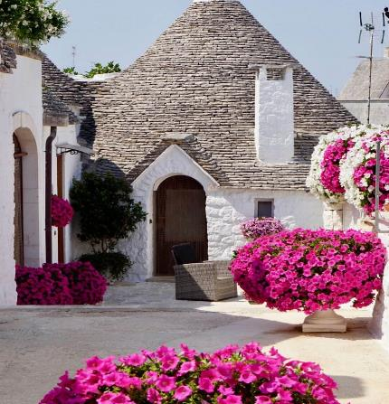
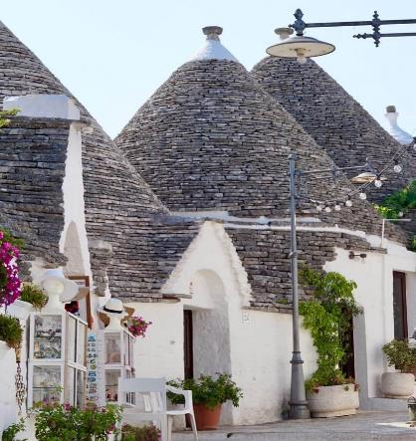

Slide 27
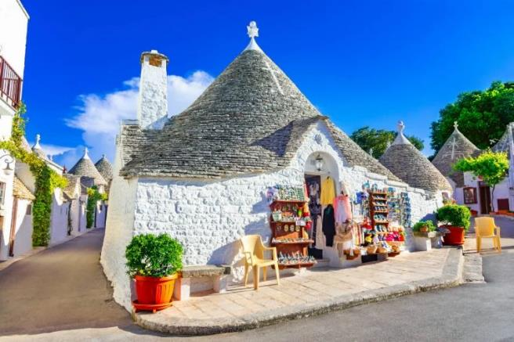
Alberobello (Italie).

Slide 28
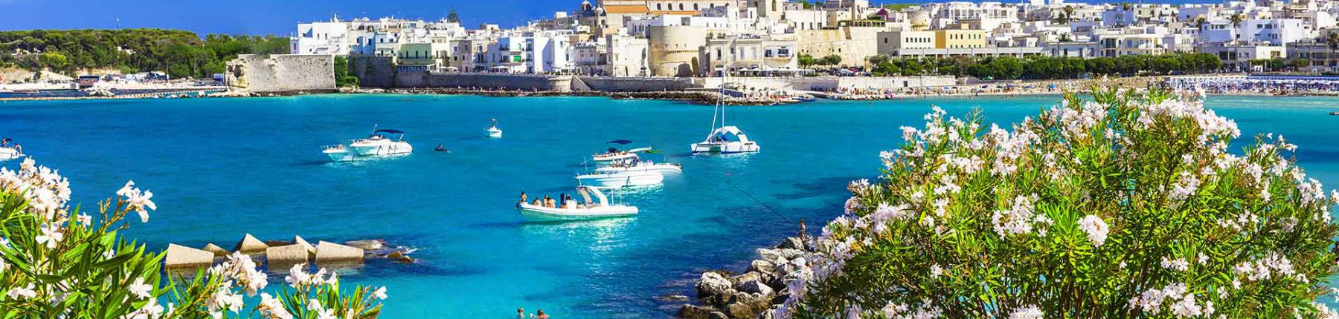
Les Pouilles > Les plus beaux villages des Pouille

Slide 29

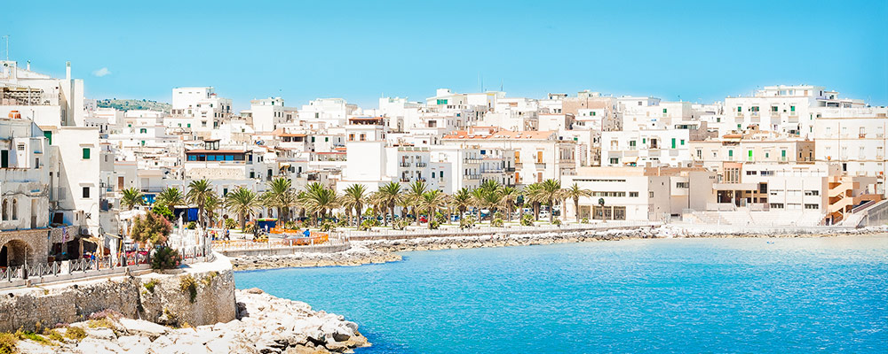
Les Pouilles, fascinante et généreuse Italie

Slide 30
Lorient Vous A Présenter La Ville d’Alberobello ( Italie )
Les Images Et Le Son du Net
Daniel

